Slide 1
Звукобуквенный анализ и синтез слов
Подготовила учитель-логопед
МБОУ Остерской средней школы
Закроева Татьяна Александровна
228-114-227

Slide 2
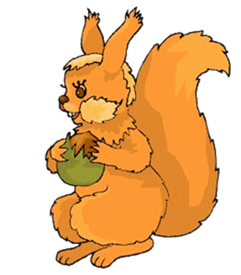
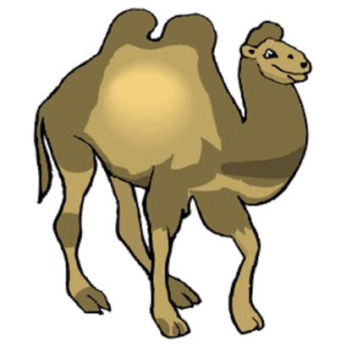
Помоги букве – Л – собрать картинки.
Л
Подумай!

Slide 3
Напиши букву - Л - в нужном квадратике.
Л
Л
Л
Л
Л
Л

Slide 4
Рассмотри рисунки. Отгадай, какое слово получится, если составить указанные буквы каждого слова.
Ь
А
Ы
К
С
Б
В
А
О
Ё
Л
И
Н
О
Р
Т
Н
Л
С
1
1
2
4

Slide 5
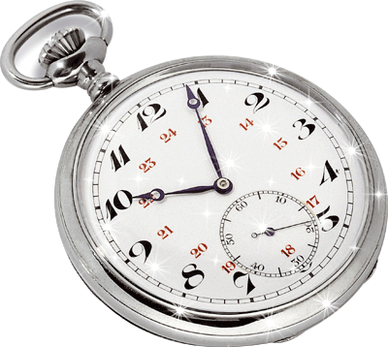
физкультминутка

Slide 6
Из данных картинок выбери те в названии которых 4 звука.
4

Slide 7
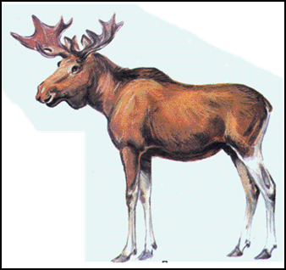
Рассмотри рисунки. Найди картинку, в названии которой столько же звуков, сколько в названии картинки, изображённой на карточке.
МОЛОДЕЦ!
Подумай!

Slide 8
Рассмотри рисунки. Найди картинку, в названии которой на один звук меньше, чем в названии картинки, изображённой на карточке.
МОЛОДЕЦ!
Подумай!

Slide 9
Из данных картинок выбери те, которые подходят к этой схеме.

Slide 10
Выбери слова из предложений, которые соответствуют данной схеме.
На
лужайке
зелёная
трава
.
У
Маши
зелёные
глаза
.
Она
рвала
щавель.

